Slide 1


MKT324
التسويق عبر الهاتف المحمول
إعداد
د. كريم أحمد

Slide 2



التسويق عبر الهاتف المحمول
المحاضرة السابعة
MKT324
التسويق عبر الهاتف المحمول
إعداد
د. كريم أحمد

Slide 3
المحاضرة 7
عنوان المحاضرة
تفاعلات عناصر بيئة التسويق
عبر الهاتف المحمول

Slide 4
المحاضرة 7
أهداف المحاضرة
تهدف هذه المحاضرة إلى تحقيق ما يلي:
توضيح التطور التاريخي لمنظومة التسويق عبر الهاتف المحمول.
تحليل منظومة التسويق عبر الهاتف المحمول وفهم مكوناتها الأساسية والعلاقات بين الأطراف المختلفة في السوق.
التعرف على أبرز التقنيات الحديثة في التسويق الرقمي.
تقديم إطار Gartner Hype Cycle كأداة لتقييم نضج التقنيات الناشئة وتحديد أولويات الاستثمار في التسويق عبر الهاتف المحمول.
فهم استراتيجيات التعاون مع شركاء النظام البيئي للهاتف المحمول.

Slide 5
المحاضرة 7
موضوعات المحاضرة
تتناول المحاضرة الموضوعات التالية:
مقدمة
منظومة التسويق عبر الهاتف المحمول
تقنيات التسويق عبر الهاتف المحمول
إطار Gartner Hype Cycle
التعاون مع شركاء النظام البيئي للهاتف المحمول
دراسة حالة: Share Your Blood

Slide 6

المحاضرة 7
مقدمة
شهد التسويق عبر الأجهزة المحمولة تطورًا ملحوظًا منذ بداية استخدام الرسائل النصية التجارية في فنلندا عام 1997، حيث انتقل من كونه ظاهرة جديدة إلى ممارسة متخصصة، ثم إلى ممارسة مقبولة، وصولًا إلى اعتباره ضرورة استراتيجية في عالم الأعمال. وقد أكدت ويندي كلارك، الرائدة في مجال التسويق الرقمي، على أهمية هذا التحول بقولها: "إذا لم تتضمن خططك الهاتف المحمول، فإن خططك غير مكتملة."

Slide 7
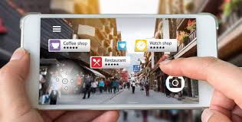
المحاضرة 7
مقدمة
لا يزال مجال التسويق عبر الأجهزة المحمولة يشهد تغيرات سريعة نتيجة التطورات التكنولوجية واعتماد حلول وتقنيات جديدة، في ظل سعي الحكومات والصناعة لمواكبة هذه التغيرات. يقدم هذا الفصل تحليلًا لمكونات سوق التسويق عبر الأجهزة المحمولة والعوامل المؤثرة في تفاعلاتها، كما يوفر نظرة شاملة على أفضل الممارسات والمعايير التنظيمية المعتمدة في القطاع. بالإضافة إلى ذلك، يوضح كيفية الاستفادة من الموارد والحلول الرائدة في الصناعة، ويستعرض آليات اختيار الشركاء المناسبين والعمل معهم بفعالية.

Slide 8
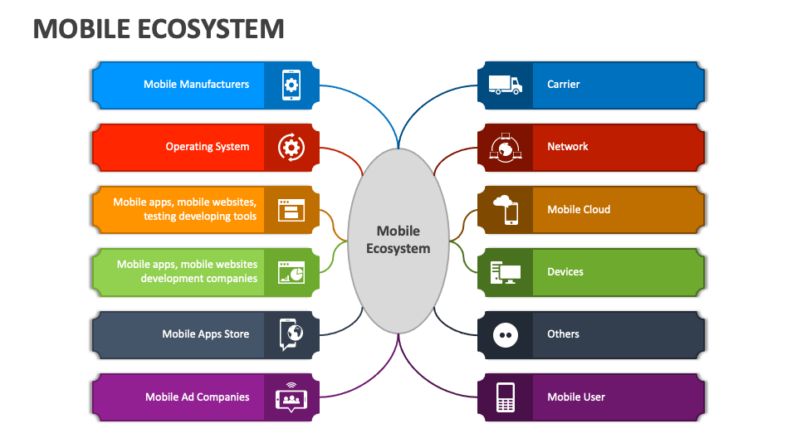
المحاضرة 7
منظومة التسويق عبر الهاتف المحمول
تُعد منظومة التسويق عبر الهاتف المحمول شبكة معقدة تضم منظمات عامة وخاصة، تشمل العلامات التجارية وتجار التجزئة، ومزودي حلول التطبيقات، ومشغلي شبكات الهواتف المحمولة، إضافة إلى الحكومات والمستهلكين الذين تخدمهم هذه الأطراف بشكل جماعي. هذه المنظومة تمثل إطارًا ديناميكيًا يربط بين مختلف الفاعلين في السوق بهدف تحقيق التكامل في تقديم الخدمات والحلول الرقمية.

Slide 9
المحاضرة 7
منظومة التسويق عبر الهاتف المحمول
يتكون هذا النظام من أربع دوائر مترابطة:
الجهات المعنية بالمنتجات والخدمات: وتشمل العلامات التجارية، مالكي المحتوى، ووكالات التسويق.
مزودو التطبيقات: ويشمل ذلك مزودي التطبيقات المستقلة وخدمات تطبيقات الهاتف المحمول مثل مزودي الرسائل، مطوري التطبيقات، ومزودي شبكات الإعلانات.
مُمكِّنات الاتصال: مثل المجمعين ومشغلي الشبكات اللاسلكية الذين يتيحون الربط بين المستخدمين والخدمات.
الجهات الإعلامية وتجار التجزئة: وتشمل المنصات الإعلامية والمتاجر التقليدية والافتراضية.
وتعتمد كل دائرة من هذه الدوائر على مجموعة من المُمكِّنات التي توفر الأساس اللازم لعملها، مما يجعل هذه المنظومة بيئة متكاملة تتطلب التنسيق بين مختلف الأطراف لضمان تحقيق الأهداف التسويقية بكفاءة.

Slide 10
المحاضرة 7
منظومة التسويق عبر الهاتف المحمول
بناءً على ما سبق، يمكن النظر إلى المنظومة باعتبارها شبكة واسعة تضم مليارات المشتركين في خدمات الهاتف المحمول الذين يتفاعلون مع آلاف مشغلي الشبكات وملايين العلامات التجارية بشكل مباشر. ويُسهم في تمكين هذه التفاعلات آلاف الجهات الفاعلة في صناعة التسويق عبر الهاتف المحمول إلى جانب مئات الحكومات، مما يجعل هذه المنظومة بيئة معقدة تتطلب تنسيقًا عالي المستوى بين مختلف الأطراف لضمان تحقيق الأهداف الاستراتيجية.

Slide 11
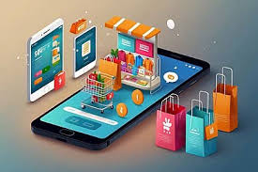
المحاضرة 7
تقنيات التسويق عبر الهاتف المحمول
خلال العقد الماضي، أصبحت ممارسة التسويق تعتمد بشكل متزايد على التكنولوجيا. عند النظر إلى عام 2010، كان هناك حوالي 150 مزودًا معتمدًا لتقنيات التسويق؛ أما اليوم، فقد ارتفع العدد إلى الآلاف، حيث بلغ 14,106 مزودًا بالفعل. وفي عام 2023، أنفقت الشركات ما يقارب 669 مليار دولار عالميًا على تقنيات التسويق والمبيعات.

Slide 12
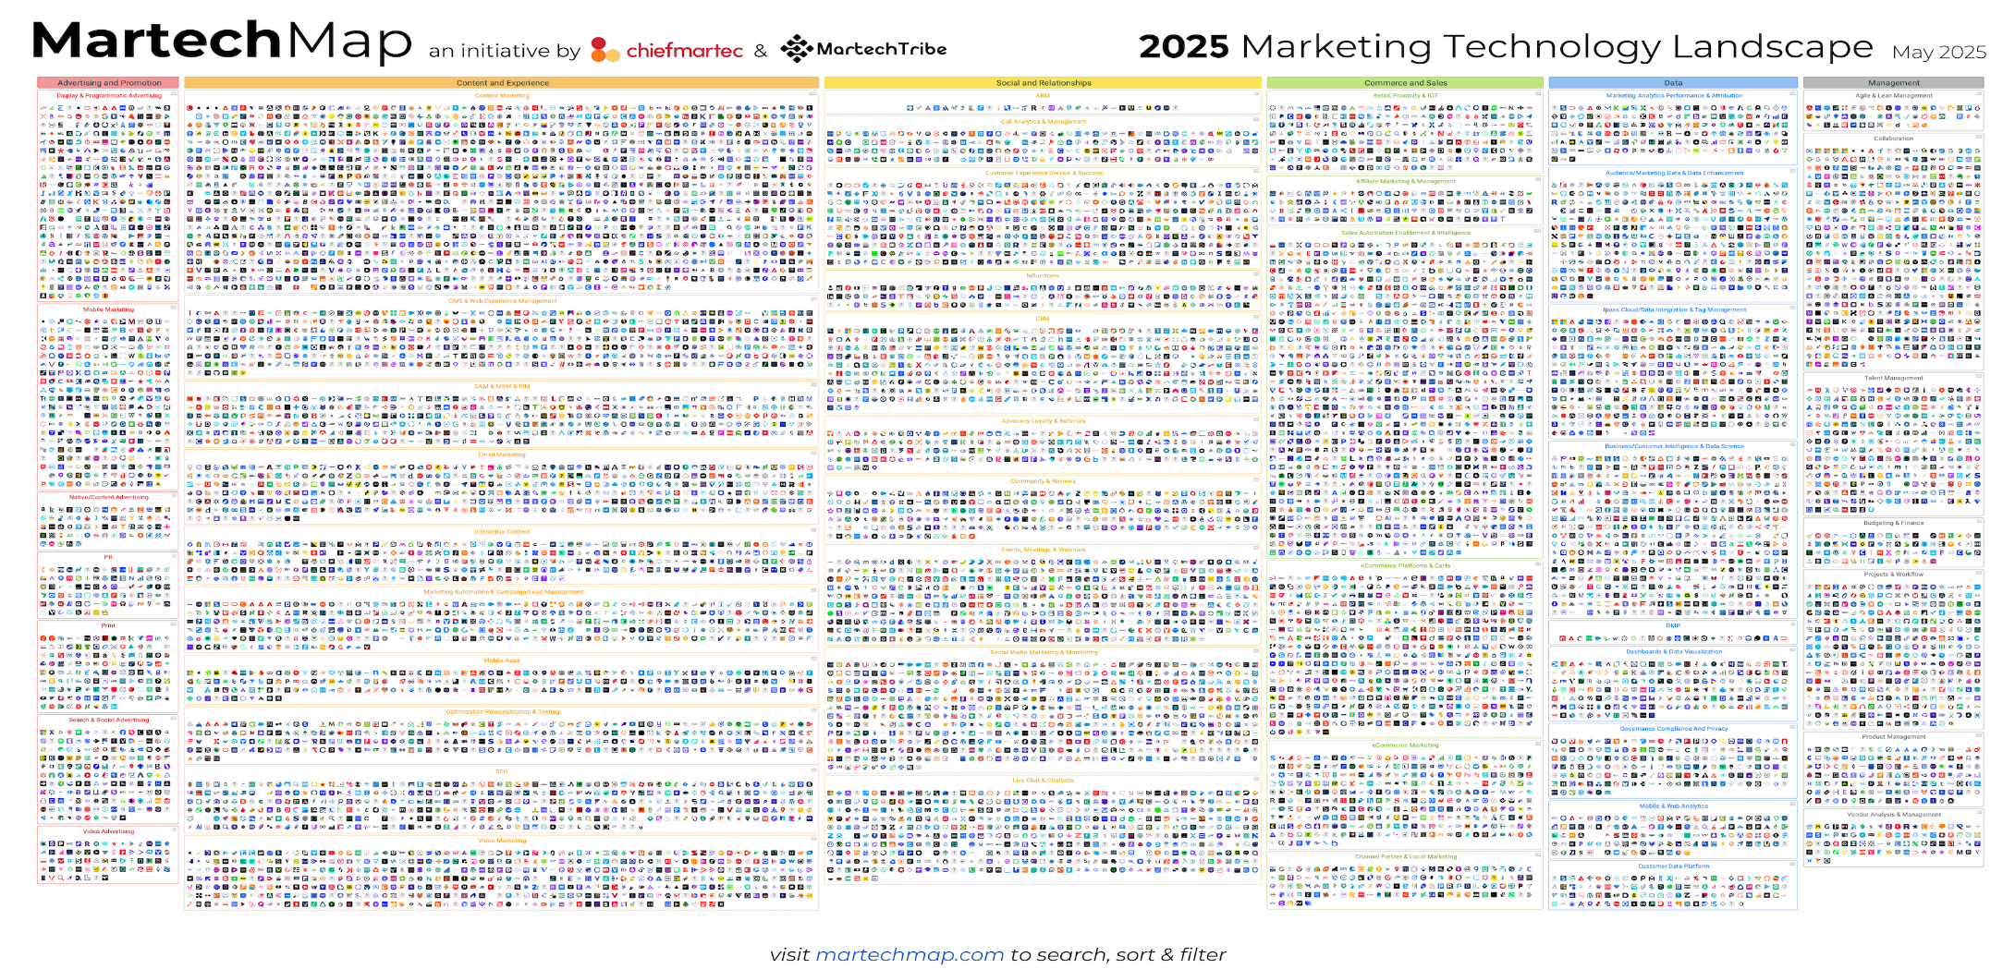
المحاضرة 7
تقنيات التسويق عبر الهاتف المحمول
خريطة Chiefmartec لعام 2025
قم بزيارة الموقع التالي للتعرف على تصنيفات هذه التطبيقات بشكل أفضل https://martechmap.com/

Slide 13
المحاضرة 7
تقنيات التسويق عبر الهاتف المحمول
تتسم التكنولوجيا بالتطور المستمر، مما يفرض على المؤسسات والمسوقين تخصيص وقت كافٍ لتقييم التقنيات الحديثة والناشئة من منظور فردي ومؤسسي. تكمن أهمية ذلك في أن هذه التقنيات لا تؤثر فقط على ممارسات الأعمال، بل قد تشكل أيضًا مسار التطور المهني للعاملين في المجال التسويقي.
تشمل أبرز التقنيات التي تعيد تشكيل مشهد التسويق الرقمي: الأجهزة الحديثة، والذكاء الاصطناعي بأنواعه وتطبيقاته المختلفة، وتقنيات حماية الخصوصية، والمحافظ الرقمية القائمة على الهوية الذاتية، وأنظمة إدارة المعلومات الشخصية. هذه الابتكارات تمثل تحولًا جوهريًا في كيفية تفاعل الشركات مع المستهلكين وإدارة البيانات. ومن الأطر المرجعية الرائدة التي يُوصى بمراقبتها إطار Gartner Hype Cycle، وخاصة النسخة المخصصة للتسويق الرقمي، لما يوفره من تصور شامل لمراحل تبني التقنيات الجديدة.

Slide 14
المحاضرة 7
تقنيات التسويق عبر الهاتف المحمول
ما هو Gartner Hype Cycle؟
إطار Gartner Hype Cycle يقدم خريطة موضوعية لمراحل تبني التقنيات الجديدة، ويساعد المؤسسات على فهم المخاطر والفرص المرتبطة بالابتكار. يهدف إلى تجنب الأخطاء الشائعة مثل التبني المبكر جدًا أو المتأخر جدًا، أو التخلي عن التقنية قبل نضجها.
الإطار يتكون من خمس مراحل رئيسية:
1- مرحلة ظهور التكنولوجيا
2- ذروة التوقعات المبالغ فيها
3- مرحلة خيبة الأمل
4- مرحلة نضج التكنولوجيا
5- مرحلة الإنتاجية المستقرة

Slide 15
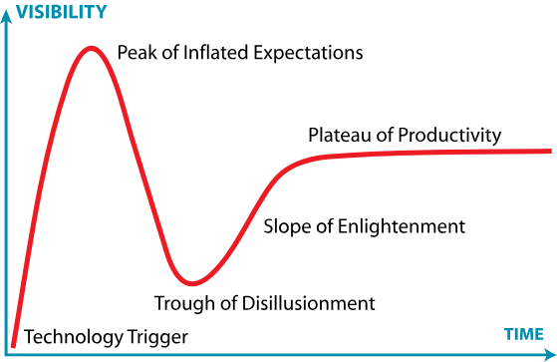
المحاضرة 7
تقنيات التسويق عبر الهاتف المحمول
إطار Gartner Hype Cycle

Slide 16
المحاضرة 7
تقنيات التسويق عبر الهاتف المحمول
مراحل إطار Gartner Hype Cycle
1- مرحلة ظهور التكنولوجيا
تمثل هذه المرحلة بداية الاهتمام نتيجة ظهور اختراق تقني أو إطلاق منتج جديد.
هذه المرحلة تمثل ظهور تقنيات جديدة مثل الذكاء الاصطناعي التوليدي في الإعلانات أو تقنيات الدفع عبر الهواتف الذكية. غالبًا ما تكون هناك ضجة إعلامية كبيرة، لكن التطبيقات العملية لا تزال محدودة.
2- ذروة التوقعات المبالغ فيها
تمثل مرحلة التوقعات العالية مع قصص نجاح وفشل متداولة.
الشركات تبدأ في الاستثمار بكثافة في تقنيات مثل الواقع المعزز في الحملات الإعلانية، معتقدة أنها ستحدث ثورة، لكن النتائج غالبًا لا تكون متوافقة مع التوقعات.

Slide 17
المحاضرة 7
تقنيات التسويق عبر الهاتف المحمول
مراحل إطار Gartner Hype Cycle
3- مرحلة خيبة الأمل
بعد أن تتضح التحديات التقنية أو ضعف العائد على الاستثمار، تبدأ الشركات في التراجع أو التخلي عن التقنية. الاهتمام الإعلامي يقل، ويبدأ السوق في إعادة تقييم جدوى الاستخدام.
مثال: شركات التسويق التي توقفت عن استخدام الواقع الافتراضي بعد اكتشاف أن الجمهور لا يتفاعل معه كما كان متوقعًا.
4- مرحلة نضج التكنولوجيا
في هذه المرحلة، تبدأ التطبيقات الواقعية للتقنية في الظهور، وتبدأ الشركات في فهم كيف يمكن استخدامها بشكل فعّال. يتم تطوير نماذج أعمال أكثر نضجًا، وتبدأ التجارب الناجحة في التزايد.
مثال: استخدام منصات التواصل الاجتماعي لتخصيص المحتوى الإعلاني بشكل أكثر دقة.

Slide 18
المحاضرة 7
تقنيات التسويق عبر الهاتف المحمول
مراحل إطار Gartner Hype Cycle
5- مرحلة الإنتاجية المستقرة
تصل التقنية إلى مرحلة النضج، وتصبح جزءًا من العمليات اليومية في الشركات. يتم اعتمادها على نطاق واسع، وتبدأ في تحقيق قيمة حقيقية ومستدامة.
مثال: اعتماد تقنيات الدفع عبر الهاتف المحمول كوسيلة رئيسية في التجارة الإلكترونية، مع تكاملها في تطبيقات التسويق والولاء.

Slide 19
المحاضرة 7
تقنيات التسويق عبر الهاتف المحمول
استخدامات إطار Gartner Hype Cycle في تقييم تقنيات التسويق عبر الهاتف المحمول:
يمثل إطارGartner Hype Cycle أداة استراتيجية لتقييم مستوى النضج والجاهزية التقنية، وهو ذو أهمية خاصة في مجال التسويق عبر الهاتف المحمول الذي يشهد تطورًا سريعًا وتغيرًا مستمرًا في الابتكارات. يعتمد هذا الإطار على قياس الفجوة بين التوقعات السوقية والقدرة الفعلية للتقنية على تحقيق قيمة عملية، مما يساعد الشركات على اتخاذ قرارات استثمارية أكثر وعيًا.

Slide 20
المحاضرة 7
تقنيات التسويق عبر الهاتف المحمول
استخدامات إطار Gartner Hype Cycle في تقييم تقنيات التسويق عبر الهاتف المحمول:
في سياق التسويق عبر الهاتف المحمول، يمكن للإطار أن يحقق الاستخدامات التالية:
1- تحديد أولويات الاستثمار
يساعد المسوقين على التمييز بين التقنيات التي تستحق التجربة الفورية وتلك التي ينبغي تأجيلها حتى تصل إلى مستوى نضج يضمن عائدًا ملموسًا. على سبيل المثال، تقنيات مثل الذكاء الاصطناعي التوليدي أو الواقع المعزز قد تكون مثيرة للاهتمام، لكن الإطار يكشف ما إذا كانت جاهزة للتطبيق العملي أم لا.

Slide 21
المحاضرة 7
تقنيات التسويق عبر الهاتف المحمول
استخدامات إطار Gartner Hype Cycle في تقييم تقنيات التسويق عبر الهاتف المحمول:
في سياق التسويق عبر الهاتف المحمول، يمكن للإطار أن يحقق الاستخدامات التالية:
2- إدارة المخاطر المرتبطة بالتقنيات الناشئة
من خلال فهم موقع التقنية على منحنى التوقعات، يمكن للشركات تجنب القرارات القائمة على الضجة الإعلامية، والتركيز على الأدلة العملية التي تدعم جدوى الاستثمار.
3- التخطيط الاستراتيجي طويل الأمد
يوفر الإطار رؤية مستقبلية تساعد في وضع خطط تدريجية لتبني التقنيات، بما يضمن التوازن بين الابتكار والجدوى الاقتصادية، خاصة في بيئة تنافسية تعتمد على سرعة التكيف مع التغيرات.

Slide 22
المحاضرة 7
تقنيات التسويق عبر الهاتف المحمول
استخدامات إطار Gartner Hype Cycle في تقييم تقنيات التسويق عبر الهاتف المحمول:
في سياق التسويق عبر الهاتف المحمول، يمكن للإطار أن يحقق الاستخدامات التالية:
4- تحسين تخصيص الموارد
من خلال تقييم مستوى النضج، يمكن للشركات توجيه ميزانياتها نحو التقنيات التي تقدم قيمة حقيقية، بدلاً من إنفاق الموارد على حلول غير مكتملة أو غير مدعومة بسوق مستقر.
5- تعزيز الابتكار المسؤول
يتيح الإطار للمسوقين اختبار التقنيات الجديدة ضمن نطاقات محدودة قبل التوسع، مما يقلل من المخاطر التشغيلية ويعزز فرص النجاح عند التطبيق على نطاق واسع.

Slide 23
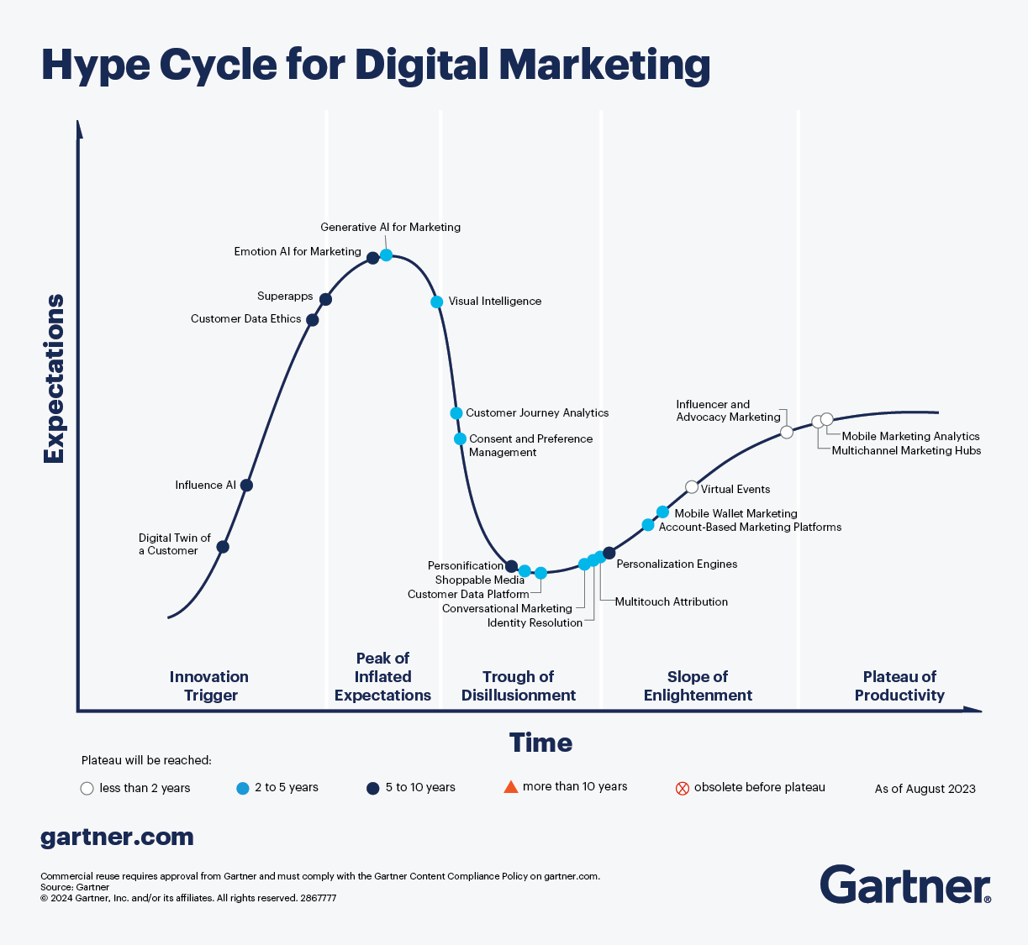
المحاضرة 7
تقنيات التسويق عبر الهاتف المحمول
إطار Gartner Hype Cycle

Slide 24
المحاضرة 7
التعاون مع شركاء النظام البيئي للهاتف المحمول
يمثل التسويق عبر الهاتف المحمول مجالًا غنيًا بالفرص لكل من الشركات والعملاء، حيث يوفر إمكانات واسعة لا يمكن لشركة واحدة استغلالها بمفردها. مع تطور البيئة الرقمية، أصبح دمج المسارات الإعلامية المتنوعة للهاتف المحمول، والعوامل المُمكِّنة، ونقاط التكامل بين القنوات التقليدية والرقمية، يفتح آفاقًا شبه غير محدودة أمام المسوقين. هذه الإمكانات تتزايد يوميًا مع ظهور أجهزة جديدة متصلة بالإنترنت، والخدمات السحابية، ووحدات الإعلانات، وتجارب التجارة الإلكترونية، والمبادرات الإبداعية المدعومة بالتقنيات المحمولة، مما يعزز ديناميكية النظام البيئي الرقمي.

Slide 25
المحاضرة 7
التعاون مع شركاء النظام البيئي للهاتف المحمول
لتحقيق الاستفادة القصوى من هذه الإمكانات، يجب على المسوقين التركيز على المجالات التي يتقنونها، مع الاستعانة بشركاء متخصصين في الجوانب الأخرى. فالتسويق عبر الهاتف المحمول يُعد ممارسة معقدة تتطلب التعاون بين أطراف متعددة، إذ لا يمكن للمسوقين تنفيذ جميع المهام بمفردهم. الشراكات الاستراتيجية لا تقتصر على دعم العمليات، بل تمثل عنصرًا أساسيًا في بناء منظومة متكاملة قادرة على مواكبة الابتكار وتحقيق القيمة المضافة. ومن ثم، فإن التعاون الفعّال بين الشركاء داخل النظام البيئي للهاتف المحمول يعد ضرورة لتحقيق النجاح في بيئة تسويقية تتسم بالتغير المستمر.

Slide 26
المحاضرة 7
التعاون مع شركاء النظام البيئي للهاتف المحمول
عند البحث عن شراكات في مجال التسويق عبر الهاتف المحمول، ينبغي على المسوقين مراعاة الخطوات الأساسية التالية:
تحديد الأهداف المرجوة بوضوح، مع فهم التوقيت المناسب والميزانية المتاحة.
يجب تقييم أكبر عدد ممكن من الشركاء المحتملين ضمن الإطار الزمني والميزانية المتاحة. كلما زاد عدد الشركات والأشخاص الذين يتم تقييمهم، زادت المعرفة المكتسبة، مما يعزز فهم إمكانات التعاون مع شركاء مختلفين.
تقييم مقترح الشريك بشكل شامل، بما في ذلك الأشخاص والعمليات والثقافة المؤسسية، وليس القدرات فقط. فالثقافة تمثل العنصر الأكثر أهمية لضمان توافق أسلوب العمل والقيم لدى الشريك المحتمل مع نشاط المسوق.

Slide 27
المحاضرة 7
التعاون مع شركاء النظام البيئي للهاتف المحمول
عند البحث عن شراكات في مجال التسويق عبر الهاتف المحمول، ينبغي على المسوقين مراعاة الخطوات الأساسية التالية:
بالنسبة للشركاء التقنيين، يجب إجراء مراجعة دقيقة لتاريخهم وقدراتهم من خلال:
  مراجعة الأعمال السابقة.
  إجراء مقابلات مع العملاء الحاليين والسابقين والحصول على المراجعات والتقييمات.
إذا كان الشريك يقدم منصة للهاتف المحمول مثل أداة الرسائل النصية أو المواقع المحمولة، يجب طلب عرضها وتقييمها.
الحصول على خارطة طريق واضحة حول توجهات التكنولوجيا لديهم، إذ تمثل المنصة والتقنية أساسًا لتقييم استدامة الشراكة.

Slide 28
المحاضرة 7
التعاون مع شركاء النظام البيئي للهاتف المحمول
عند البحث عن شراكات في مجال التسويق عبر الهاتف المحمول، ينبغي على المسوقين مراعاة الخطوات الأساسية التالية:
مراجعة تفصيلية لقدرات القياس وإعداد التقارير، مع التحقق من ملكية البيانات سواء للشركة أو الشريك. يجب أن يسعى المسوق لامتلاك بيانات شركته، وفي حال عدم وضوح الملكية يجب الاستفسار عنها.
إجراء تدقيق شامل لنموذج الأعمال والتسعير، لفهم كيفية تحقيق الشريك للأرباح وآلية فرض الرسوم، لتجنب أي مفاجآت غير مرغوبة.
توثيق جميع الخطوات كتابيًا، بما في ذلك المقترحات والعقود وتحديثات الحالة وأي تغييرات محتملة في الخطة أثناء العلاقة التعاقدية، إذ لا يوجد ما يسمى بالإفراط في التفاصيل عند إدارة الشراكات.

Slide 29
المحاضرة 7
التعاون مع شركاء النظام البيئي للهاتف المحمول
يُعد إعداد طلب تقديم العروضRFP (Request for Proposal) أحد الأساليب الفعّالة التي تساعد المسوقين على تنظيم أفكارهم واختيار الشركاء المناسبين بكفاءة. ويمكن تعريفه بأنه وثيقة تصف احتياجات المشروع المراد تنفيذه وتسأل عن الحلول المقترحة من الباعة المؤهلين لتنفيذ المشروع.
يمثل هذا الطلب وثيقة معيارية تتضمن الأهداف والأسئلة الموجهة للشركاء المحتملين، مما يتيح مقارنة الردود وتحليلها بشكل منهجي، إلى جانب الاستفادة من المعلومات الإضافية المستخلصة من المقابلات المباشرة قبل اتخاذ القرار النهائي.

Slide 30
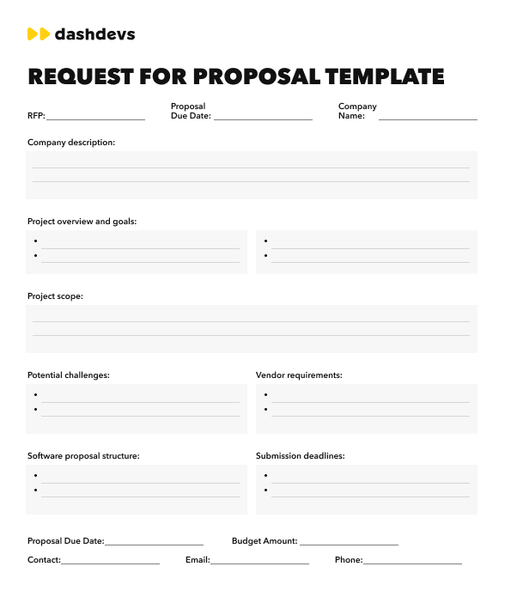
المحاضرة 7
التعاون مع شركاء النظام البيئي للهاتف المحمول
نموذج طلب تقديم العروضRFP (Request for Proposal)

Slide 31
المحاضرة 7
التعاون مع شركاء النظام البيئي للهاتف المحمول
بعد أن يحدد المسوقون أهدافهم، يجب عليهم تكوين قائمة بالشركاء المحتملين لإجراء المقابلات معهم، وهي عملية قد تكون معقدة نظرًا لكثرة اللاعبين في السوق عالميًا. يمكن أن يكون البحث عبر Google نقطة بداية جيدة، لكنه لا يوفر صورة واضحة عن الصناعة. فيما يلي بعض المصادر الموثوقة للبدء:
المنافسون: محاولة معرفة الشركاء الذين تعتمد عليهم الشركات المنافسة.
الجمعيات المهنية: مراجعة قوائم العضوية في الجمعيات ذات الصلة مثل جمعية التسويق عبر الهاتف المحمول، والتواصل مع قياداتها للحصول على توصيات.

Slide 32
المحاضرة 7
التعاون مع شركاء النظام البيئي للهاتف المحمول
برامج الجوائز: متابعة الجوائز الصناعية وبرامج التقدير في مجال التسويق عبر الهاتف المحمول للتعرف على الشركات المتميزة، مثل جوائزSmarties السنوية التي تقدمها جمعية التسويق عبر الهاتف المحمول.
أدلة الموردين والصناعة: الاطلاع على الأدلة التي تنشرها المجلات الرائدة مثل Advertising Age، بالإضافة إلى القوائم التي توفرها مجتمعات التكنولوجيا والاستثمار مثل Techcrunch.com، AngelList.com، Venture Beat، Luma Partners، وChiefmartec.com، إلى جانب الأدلة التي تجمعها الجمعيات المهنية ذات الصلة.
قنوات التواصل الاجتماعي: يمكن استخدام شبكات التواصل الاجتماعي لطلب التواصل مع الشركاء. وتمثل منصة لينكد إن خيار مثالي في هذا السياق، يجب على المسوقين الاهتمام بها.

Slide 33
المحاضرة 7
التعاون مع شركاء النظام البيئي للهاتف المحمول
يُعد العثور على الشريك المناسب الخطوة الأولى فقط؛ إذ يجب بعد ذلك استثمار الوقت لضمان نجاح العلاقة وتحقيق أهدافها. من الضروري وضع آلية للتواصل المستمر من خلال اجتماعات دورية، مع الحرص على بناء علاقة قائمة على الشفافية والتفاهم المتبادل، خاصة في المراحل الأولى من التعاون.
كما ينبغي الاحتفاء بالإنجازات المشتركة والتقدم المحرز، ومعالجة المشكلات فور ظهورها دون تجاهلها. فالشراكات تحتاج إلى إدارة نشطة، حيث إن ترك المشكلات أو الإحباطات البسيطة دون معالجة يؤدي إلى تفاقمها بمرور الوقت. إن التعامل المبكر مع التحديات الصغيرة يسهم في تعزيز متانة الشراكة، ويؤسس لنجاح طويل الأمد في التفاعلات المستقبلية.

Slide 34
المحاضرة 7
التعاون مع شركاء النظام البيئي للهاتف المحمول
ينبغي أن يدرك المسوقون أن الشركاء المحتملين يسعون لبيع خدماتهم لهم، وأن المسوقين هم المشترون ويمتلكون زمام السيطرة في عملية الاختيار. لذلك، يجب ألا يخضعوا لضغوط تؤدي إلى اتخاذ قرارات غير مناسبة أو غير مفهومة. من المهم إدراك أن هناك أكثر من طريقة لتحقيق الأهداف، مما يستلزم طرح الأسئلة باستمرار حتى تتضح الصورة بشكل كامل. كما يجب تجنب الوقوع في فخ الاعتماد على العلاقات الشخصية؛ فمعرفة شخص أو تلقي توصية من صديق لا يعني بالضرورة أن الشريك مناسب. على المسوقين القيام بعملية تدقيق شخصي دقيقة، والانفتاح على مقابلة شركات جديدة ولاعبين مختلفين في السوق، لضمان اختيار الشركاء القادرين على دعم تحقيق الأهداف التجارية بفعالية.

Slide 35
المحاضرة 7
دراسة حالة: Share Your Blood
أطلقت Singapore Red Cross حملة مبتكرة بعنوان Share Your Blood عام 2015 بهدف مواجهة التحدي المتمثل في زيادة عدد المتبرعين بالدم في مجتمع يقل عدد سكانه عن خمسة ملايين نسمة. كان التركيز الأساسي على استقطاب الشباب لضمان استدامة قاعدة المتبرعين، مع الاستفادة من الشبكات الاجتماعية لتوسيع نطاق الوصول.
للاطلاع Mobile: The Closest You Can Get to Your Consumers

Slide 36
المحاضرة 7
دراسة حالة: Share Your Blood
الأهداف الاستراتيجية
وضعت الحملة مجموعة من الأهداف الواضحة، شملت زيادة إجمالي التبرعات السنوية، استقطاب متبرعين جدد، وتفعيل المتبرعين عند الحاجة لأنواع دم محددة. كما سعت إلى إنشاء منصة دائمة للتواصل مع المتبرعين، تكون منخفضة التكلفة وقادرة على جذب الشباب بشكل مستمر.
التحديات التي واجهتها الحملة
رغم الدعم من المتبرعين الحاليين، واجهت الحملة تحديات كبيرة أبرزها ارتفاع الطلب على الدم، محدودية الميزانية التي بلغت 25,000 دولار فقط، والحاجة إلى حلول مبتكرة تتناسب مع سلوكيات الشباب في العصر الرقمي.

Slide 37
المحاضرة 7
دراسة حالة: Share Your Blood
الاستراتيجية المعتمدة
اعتمدت الحملة على تطوير تطبيقRed Cross Connection الذي يتيح للمستخدمين تلقي إشعارات فورية عند الحاجة لأنواع دم معينة، تحديد مواقع مراكز التبرع، وتوفير معلومات للمتبرعين الجدد. كما تم دمج التطبيق مع Facebook لتشجيع المستخدمين على مشاركة التنبيهات مع شبكاتهم الاجتماعية، مما عزز فعالية الحملة من خلال العلاقات الشخصية.
آلية التفاعل عبر التطبيق
أتاح التطبيق للمستخدمين تسجيل تبرعاتهم عبر إدخال رمز أو مسح رمزQR في مراكز التبرع، مع تقديم مكافآت رمزية مثل الرسوم المتحركة التي تشكرهم على مساهمتهم. كما وفر التطبيق ميزات إضافية مثل دعوة الأصدقاء، مشاركة التنبيهات، وتلقي عروض من شركاء تجاريين، مما ساعد في تعزيز المشاركة المستمرة.

Slide 38
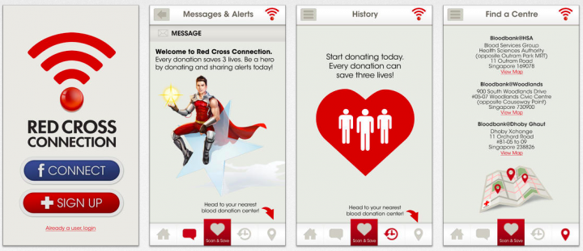
المحاضرة 7
دراسة حالة: Share Your Blood

Slide 39
المحاضرة 7
دراسة حالة: Share Your Blood
النتائج المحققة
حققت الحملة نجاحًا ملحوظًا، حيث تم تحميل التطبيق أكثر من 15,000 مرة، واكتشاف 20,000 متبرع جديد بزيادة 20% عن القاعدة السابقة، إضافة إلى جمع 121,360 تبرع بالدم، متجاوزة الهدف السنوي بنسبة 21%. كما ارتفع التفاعل على صفحة Facebook إلى 55,000 إعجاب.
الدروس المستفادة
أظهرت الحملة أن التسويق عبر الهاتف المحمول يوفر منصة دائمة للتفاعل، مقارنة بالقنوات التقليدية الموسمية. كما أبرزت أهمية الاستفادة من السلوك الاجتماعي القائم على العلاقات الشخصية، وتقديم حوافز رمزية لتعزيز المشاركة. هذا النموذج يمكن تكراره وتكييفه في سياقات أخرى، سواء في حملات التبرع بالأعضاء أو جمع التبرعات المالية.

Slide 40
المحاضرة 7
في هذه المحاضرة، ناقشنا الموضوعات التالية:
مقدمة
منظومة التسويق عبر الهاتف المحمول
تقنيات التسويق عبر الهاتف المحمول
إطار Gartner Hype Cycle
التعاون مع شركاء النظام البيئي للهاتف المحمول
دراسة حالة: Share Your Blood

Slide 41



Thank You

